Slide 1

Csőhálózati rekonstrukciós tapasztalatok – tervezések, építések és felújítások a gyakorlatban
Radács Attila
MaVíz Műszaki Bizottság elnöke

Slide 2

Általános adatok, információk
2025-ben 34 engedélyes víziközmű szolgáltató Magyarországon
  16 vállalat többségi állami tulajdonban
  18 vállalat többségi önkormányzati tulajdonban
Mind a 3 155 településen működik közüzemi ivóvíz hálózat
2024. év végén még volt/van 931 db olyan település ahol nincs közműves szennyvízelvezetés és –tisztítás
  1 km ivóvízvezetékre jutó szennyvízcsatorna hossza: 792 m,
  bekapcsolt lakások arányának különbsége: 11,9 %.
Egy főre jutó vízfelhasználás: 106,3 l/fő/év

Slide 3

Közüzemi víztermelés alakulása Magyarországon
2014-2024. év között (Forrás: KSH)

Slide 4
Egy lakosra jutó havi vízfogyasztás alakulása 2014-2024 között (forrás: MaVíz)
Egy lakossági felhasználási helyre jutó havi vízfogyasztás megoszlása a tagvállalatok között (forrás: MaVíz)

Slide 5
Csőhálózataink állapota (2024-es adatok)
Ivóvíz gerincvezetékek és bekötések Magyarországon (94 249 km)
  Gerinc és távvezetékek 70 428 km
    Anyaguk, koruk (az elosztó hálózat átlagos életkora: 51,8 év)
    Nyomásviszonyok, kapacitásuk, kivitelezés minősége, talajviszonyok
    Csőszálak kötései és a vezeték korrózió
    Bekötések 23 821 km (3,7 millió db)
    Vízminőségi problémák (Ólom)
    Horganyzott acél problémái, talajtípusok-korróziós hatások
  Szennyvízcsatorna hálózatok 77 323 km (gerinc 71,3% + bekötés 28,7%), ebből 73 882 km elválasztott (93,8 %)
    Jóval fiatalabb mint az ivóvíz hálózat
    Anyaga jórészt műanyag
    Meghibásodások: akna és csőkapcsolat, korrozív közeg

Slide 6
Az elosztóhálózat anyag és kor szerinti összetétele (forrás: MaVíz)

Slide 7
Csőhálózat életkora és a hibaszám alakulása
1.
Gyerekkor - Beágyazódás
2.
Fiatalkor – Hibamentes időszak
3.
Felnőttkor – Szaporodó hibaszám- felújítás
4.
Hibaszám (db/év)
4.
Öregkor – Tönkremeneteli időszak – rekonstrukció
csőcsere
3.
1.
2.
Évek

Slide 8
A meghibásodások és az ivóvíz hálózat állapota (forrás: MaVíz)
- A hálózat hossza évről évre minimálisan, de növekszik
- Az utóbbi 10 év alatt jelentősen megnőtt a hibaszám.
- A hálózatra vetített megújulási arány 2024-ben 0,19%, összesen 131 km (2025. tervezett: 168 km, várható: 150 km)

Slide 9
A csatornahálózat anyag és kor szerinti összetétele a MaVíz tagszervezetek esetében (forrás: MaVíz)

Slide 10
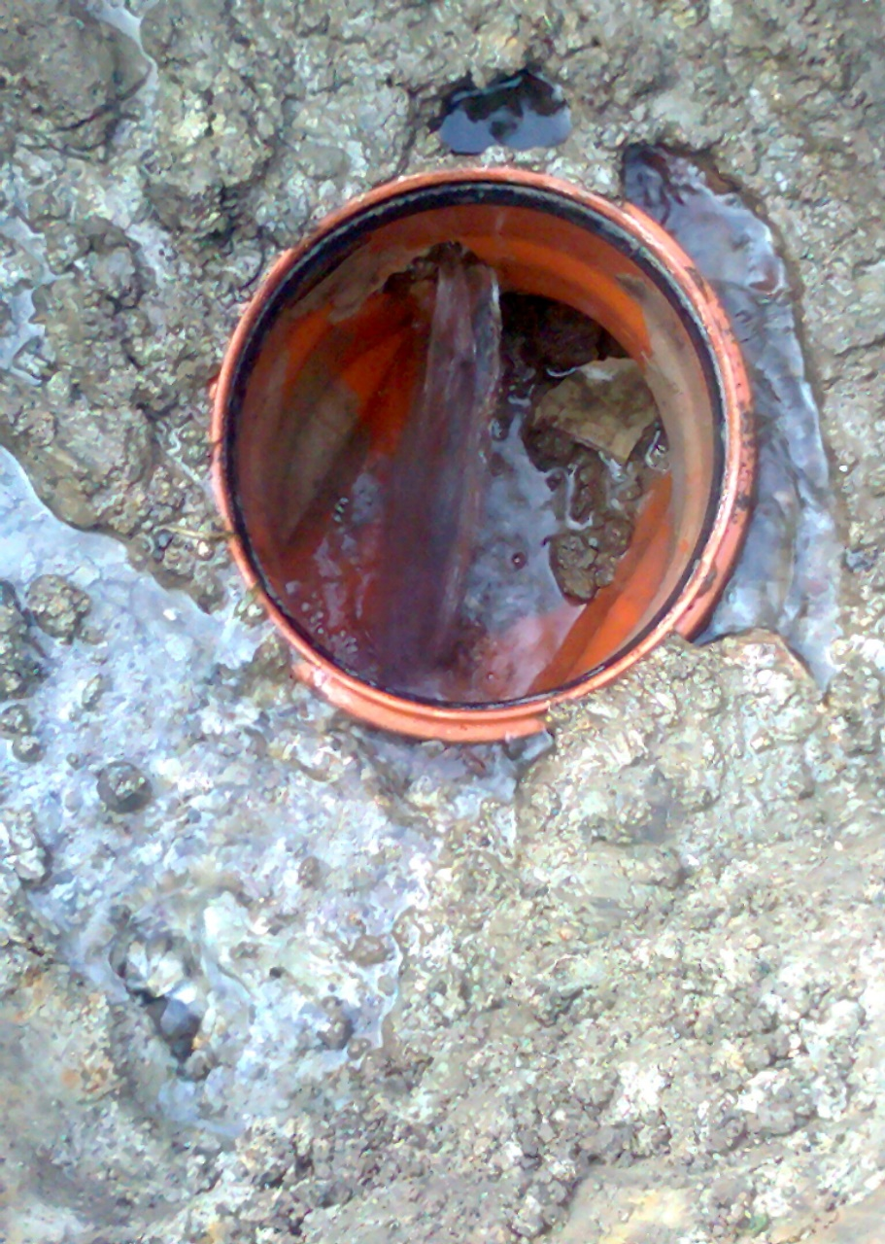
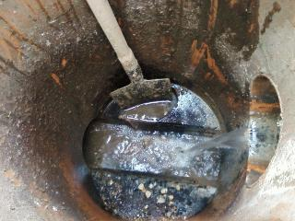

Slide 11
1 km csatornavezetékre jutó meghibásodások számának alakulása 2014-2024. év között (forrás: MaVíz)
Szennyvízcsatorna rekonstrukciós érték 2025.: Tervezett: 46,7 km, Várható: 26,6 km.

Slide 12
Egyéb hatások, változások – amik nem segítenek…. – ivóvíz és szennyvíz csatorna hálózaton
Változó igénybevétel
  Országon belüli vándorlás,
  Éghajlati változások,
  Nincs ára a víznek,
  Kapacitás hányok kialakulása
Korábbi nagyobb „ipari” igénybevétel
  Hosszabb tartózkodási idők,
  Vízminőségi problémák
Kivitelezési hiányosságok
  Anyag hibák
  Kivitelezési hibák (infiltráció a csatorna hálózaton)
Notes:
Szakmai napok kellenek!!
Ötletek??

Slide 13
Kitakarás nélküli technológia alkalmazásának előnyei a jelenlegi körülmények között
Engedélyezési folyamat jelentősen rövidebb
  Minimális közterület bontás,
  Minimális társközművek érintettsége,
  Meglévő nyomvonal, magánterületek tulajdonosi egyezkedés, szolgalom
  Vízjogi létesítési engedélyezés: maximum bejelentés köteles!! (ez több hónap előnyt is jelent)
EVD kötelezettség (környezetvédelmi hatóság) nem értelmezhető
  Távvezetékek esetében (belterület: > 1 000 m, külterület: NATURA 2 000)
Túlzott Önkormányzati igények
  Túlzott útfelújítási igények felmerülése elkerülhető
Notes:
Szakmai napok kellenek!!
Ötletek??

Slide 14
Kitakarás nélküli technológiák alkalmazásával kapcsolatos üzemeltetői tapasztalatok
Ivóvíz vezetékek bélelésénél ne válasszuk az olcsóbb megoldásokat
  Vákuumállóságot ne spóroljuk el, minimális költségtöbblet – hosszútávú üzemeltetés, (az adott rendszer más részein előálló hiba miatt kialakulhat vákuum jelenség),
  Fontos a bélelés végpontjának megfelelő rögzítése
Gravitációs szennyvízcsatorna esetében éljünk a spiráltekercselt bélelés előnyeivel
  Minimális víz mellett is alkalmazható,
  Közterület bontás minimális,
  Csőhálózat belső átmérő csökkenés elhanyagolható, viszont a cső belső falának érdességi tényezője jelentősen javul (csökken)
  Csőkapcsolati hibák megszűnnek,
Hálózati szennyvíz átemelők és gravitációs aknák bélelés
  Az új építés ideje jóval hosszabb és sok esetben hely sincs…,
  Korszerű bélelő anyagok és eljárások,
  Érdemes egy mobil (vontatható) szennyvíz átemelőre beruházni az üzemeltetőknek
Notes:
Szakmai napok kellenek!!
Ötletek??

Slide 15
Rekonstrukció finanszírozási lehetőségei
Víziközmű eszközön végzett fejlesztés 2024-ben 125,2 Mrd Ft, ebből rekonstrukció: 29,2 Mrd Ft.
Források a szolgáltatási díjakból és az állami támogatásból
  díjban megképződő ÉCS-re, a 2024. január 1.-től érvénybe lépett 25/2023. EM rendelet miatt (nem lakossági alapdíj + fogyasztás arányos díj emelés, ivóvíz- + csatorna szolgáltatási díj) számítani lehet,
  a 1/2026. (I. 19.) EM rendelet szabályozza a Társaságoknál 2026. évben a Víziközmű-fejlesztési és Ellentételezési Alap működését a fejlesztési források felhasználási szabályait, a korábbi két évhez hasonlóan.
    1. sz. melléklet: Az Alapba történő befizetési kötelezettség és az Alapból járó ellentételezés mértéke (Állami támogatás: 129 736 eFt)
    2. sz. melléklet: A víziközmű szolgáltató által elkülönítetten kezelt és kizárólag víziközművek fenntartására fordítható összeg 96 029 eFt

Slide 16
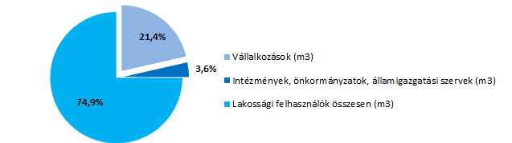
A szolgáltatott ivóvíz mennyisége 2014-2024. év között (forrás: KSH)
Értékesített ivóvíz (m³/év) mennyiségének megoszlása lakossági és nem lakossági fogyasztók között 2024. évben (forrás: MaVíz)

Slide 17
Ellentételezési Alap
2025. évben az elkülönítetten kezelendő összeg mértéke: 98 483 e Ft
EM rendelet 2. sz. melléklet
(Állami támogatás 130 Mrd Ft, szolgáltatói befizetés: 18,4 Mrd Ft)
2025. évben az elkülönítetten kezelendő összeg mértéke: 96 029 e Ft
EM rendelet 2. sz. melléklet
(Állami támogatás 130 Mrd Ft, szolgáltatói befizetés: 3,9 Mrd Ft )
„2024.-ban közmű-rekonstrukcióra 31 válaszadó, összesen 29,2 Mrd Ft összegben költött. Ennek 62,5 %-át az ivóvíz-rendszerekre fordították.” (MaVíz Évkönyv)

Slide 18
Köszönöm a megtisztelő figyelmet!

